Slide 1
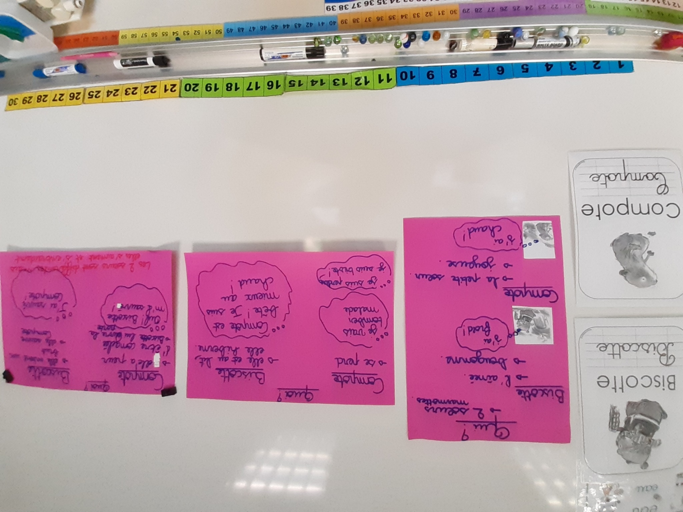
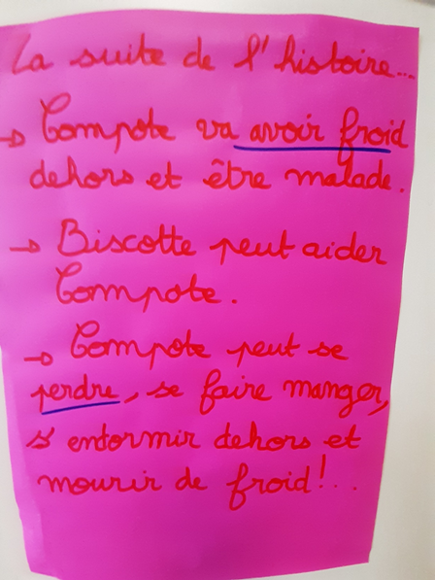
Classe de Magali C. (CP)
LE TEMOIGNAGE DE MAGALI
TEMPS 2
TEMPS 1
Lucie Boué, CPD dans le Gers

Slide 2
Classe de Magali C. (CP)
Sa démarche
LECTURE PREPARATOIRE
Pas utilisé pour cet album car il ne s’y prête mais grille en tête
Partage le texte en épisodes / étapes de lecture
Choix du dispositif : Lecture pas à pas + rappel de récit et éventuellement un visibiléo en fin de séquence
CONCEPTION ET MISE EN ŒUVRE D’UN DISPOSITF
5 séances de 20 min
TEMPS 1 : Découverte de la couverture + Apports sur les marmottes
TEMPS 2 : 3 séances de lecture pas à pas + 1 séance de rappel de récit
Affiches réalisées à la fin de chaque séance de lecture pas à pas = TEMPS 3 ?
Je réalise ces affiches pour garder trace de notre avancée de la lecture de l'album.
Je me prépare des notes avec les éléments que j'attends de chaque épisode vu avec les élèves : par ex, les sentiments de tel personnage, quelles hypothèses sur la suite de l'album pourrions-nous formuler ? , quel trait de caractère peut définir tel personnage ...
Chaque fin de séance correspond à un passage/page précis du texte avec lequel nous pouvons nous interroger sur la suite de l'histoire → hypothèses de lecture. Je réalise ce travail suite à des expériences passées en classes de Maternelle. Je le réadapte aux CP.
Lucie Boué, CPD dans le Gers
Notes:
Intéressant les affiches parce que la question de la trace écrite

Slide 3
Classe de Magali C. (CP)
LE FIL ROUGE de Magali : opposition / complémentarité entre les 2 marmottes ?
TEMPS 1
TEMPS 2
Texte découpé en 3 épisodes => 3 séances
Séance 1
Séance 2
Séance 3
→ conserver des éléments essentiels sur la caractérisation des personnages et sur ce qu’elles font et ce qu’elles ressentent + des éléments de lexique
→ Bulles de pensées pour le matérialiser.
UNE MATRICE ?
Personnage 1
Personnage 2
Les éléments essentiels
Les éléments essentiels
A la fin : ce que l’on retient de l’histoire.
Entre les 2 : structuration de l’affiche
Bulle de pensées
Bulle de pensées
Lucie Boué, CPD dans le Gers

